Slide 1


Darkness Defender
Projet Annuel 3ème Année 3DJV
Théo COUVERT
Kevin REY
3A 3DJV
Promotion 2014-2017
Enseignants :
Mme. Marie ARCHER
M. Nicolas VIDAL

Slide 2
Qu’est ce que Darkness Defender ? Contexte du Projet
Jeu de Stratégie, basé sur le principe d’un Tower-Defense
Jeu Solo et Multi-joueurs

Slide 3
Contraintes du Projet
Jeu codé en C#, développé sous Unity3D
Multi-joueurs
2 Features spécialisées

Slide 4
Sommaire
Gameplay
Personnages – Ennemis
Tours
Features Spécialisées
Démonstration

Slide 5
Scénario – Charte Graphique
Incarner le méchant !
Univers Medieval/Steampunk

Slide 6
Gameplay

Slide 7
Tower Defense
Stratégie
Étude des cartes
Mise en place d’une tactique (comment et où placer des tours)
Plus long chemin à parcourir
Construction des tours

Slide 8
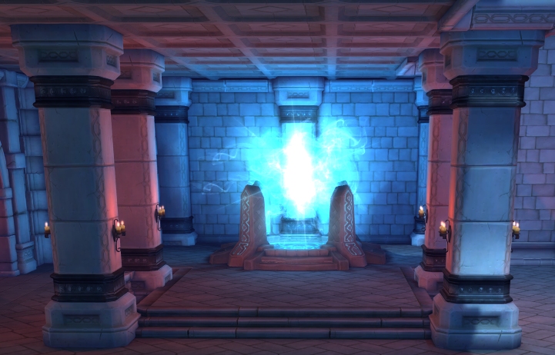
Objectif
Tower Defense « ordinaire »
Darkness Defender
Défendre une zone/un élément
Protéger son personnage
Si un personnage meurt --> Fin de la partie

Slide 9
Déroulement d’une partie
Phase 1: Préparation
Début de la partie
Étude du terrain, mise en place d’une stratégie, construction des tours, achat d’améliorations
Phase 2: Combat
Les ennemis commencent à apparaître sur la carte
Phase 3: Transition
Temps mort de 10 secondes
Reboucle sur la phase 2
Durée Infinie / Attendre lancement de la 1er vague
La phase 2 est terminée lorsque tout les ennemis sont éliminés

Slide 10
2 types de parties
Menu Principal
Solo
Multi-joueurs

Slide 11
Mode Infini
Mode Solo et Multi-joueurs – Joueurs VS IA
Les joueurs affrontent un nombre de vagues infinie
Objectif: Survivre le plus longtemps

Slide 12
Personnage et ennemis

Slide 13
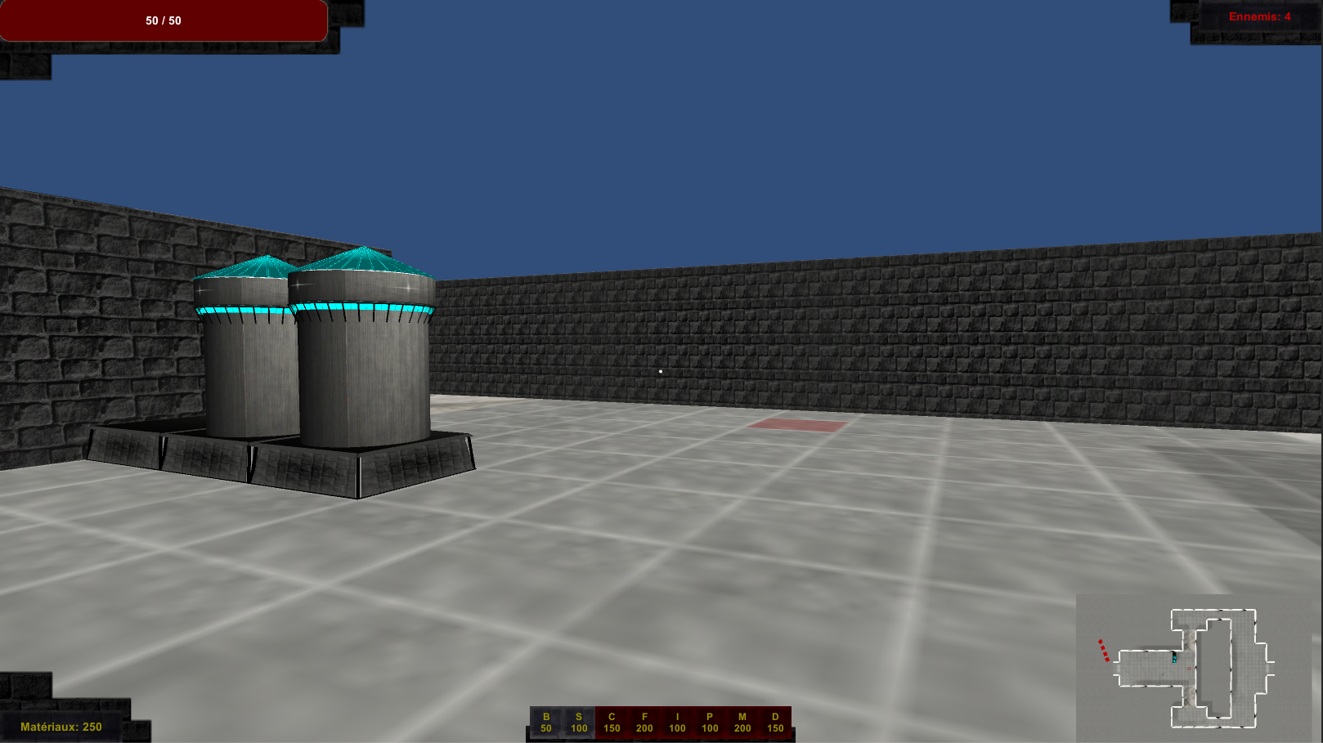
Joueur
Vue première personne (FPS)
Se déplace sur la carte
Achète les tours

Slide 14
Interface

Slide 15
Ennemis
Comportement
Niveaux Ennemis
Poursuivent les joueurs
Cherchent le plus court chemin
Deviennent de plus en plus dangereux
Santé Max = Santé Initiale x Niveau
Dégâts Max = Dégâts Initiale x 2 * Niveau

Slide 16
Vagues - Loops
Vagues
Loops
Vagues | Nombre unités | Niveau unités
1 | 10 | 1
2 | 10 | 1
3 | 16 | 2
4 | 20 | 3
5 | 10 | 4
6 | 10 | 4
7 | 20 | 5
Relance les vagues
Ennemis plus dangereux
Santé Max = Santé Initiale x Niveau x Loop
Dégâts Max = Dégâts Initiale x 2* Niveau x 2 * Loop

Slide 17
Les tours

Slide 18
Système économique
Monnaie du jeu = « Matériaux »
Utilisée pour la construction des tours, les améliorations
Gain de matériaux à la fin de chaque vagues

Slide 19
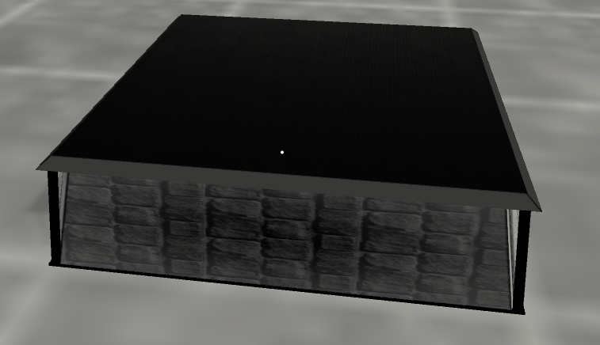
Les barricades
Permettent de former un chemin
Indispensable pour construire les tours

Slide 20
Les tours
Comportement
Niveaux Tours
Se posent sur les barricades
Attaquent les ennemis à porter
Peuvent être améliorées
Cadence Max = Cadence Initiale – 0,2 secondes
Dégâts Max = Dégâts Initiale * Niveau

Slide 21
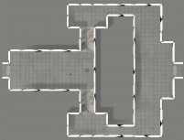
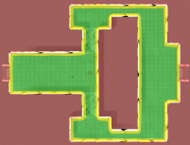
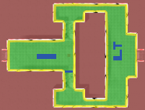
Algorithme de Munin
Mémoire
Etat Grille
Initialisation – Parcours toute la carte
Stocker sous forme de grille
Mémorise la position de chaque tours

Slide 22
Algorithme de Munin
Algorithme A*
Exemple
Possibilité pour les joueurs de créer des passages
Toujours avoir un chemin

Slide 23
Les features spécialisées

Slide 24
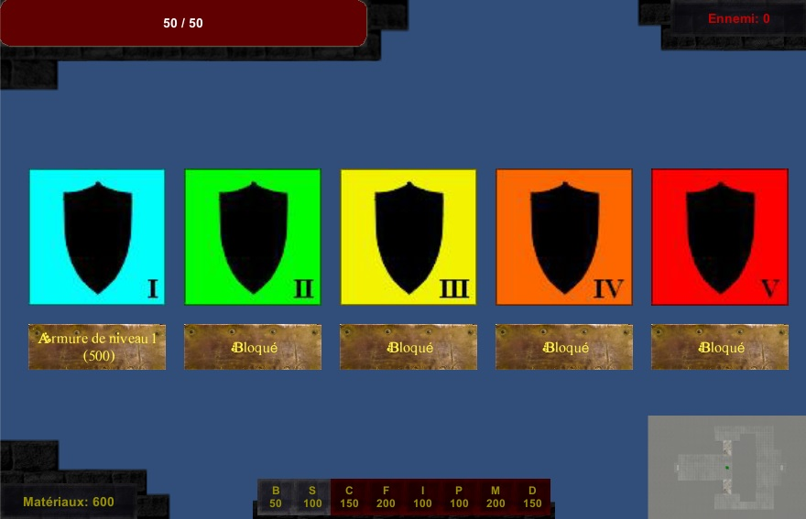
Les features spécialisées
Mode partie contre l’ordinateur
Boutique In-Game
Joueur(s) contre l’IA

Slide 25
Demonstration

Slide 26

Merci de votre attention ! Avez-vous des questions ?

